Slide 1
Pojęcie i istota procesów informacyjnych

Slide 2
Definicja procesu
sekwencja zdarzeń przebiegających w czasie ujmowane jako całość ze względu na jakieś wyróżnione cechy

Slide 3
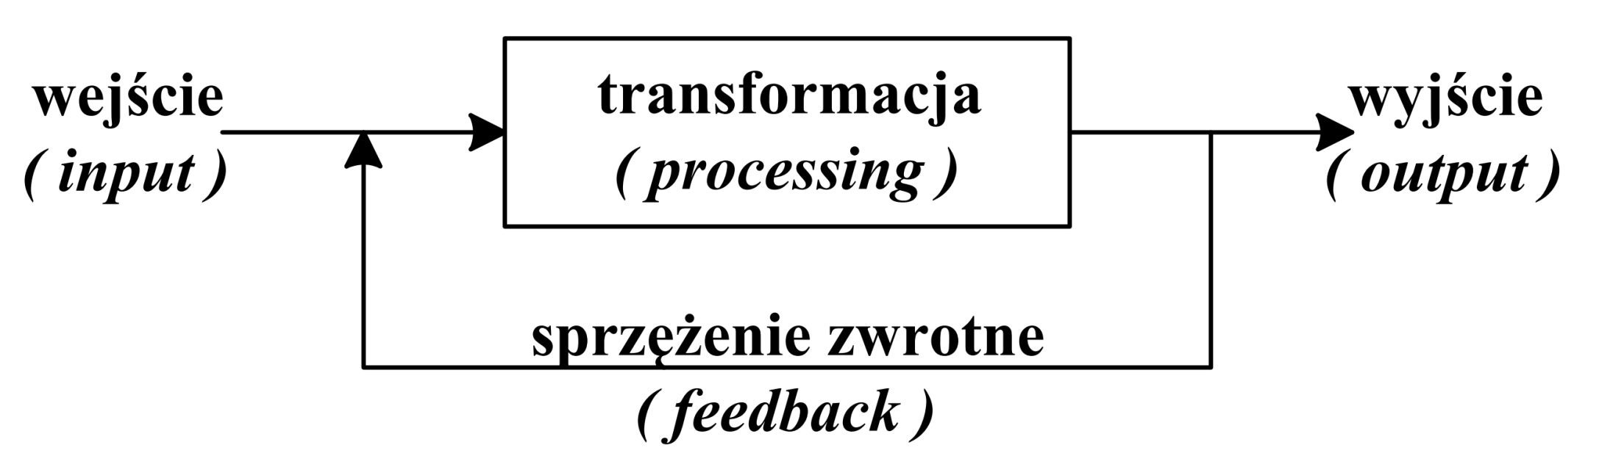
Proces informacyjny
czynności transformują mierzalne wejścia (materiały, informacje , ludzie, urządzenia, metody)
na mierzalne wyjścia (produkty, usługi, informacje)

Slide 4
Aby opisać proces…
Jaki jest cel danego procesu oraz pożądany jego rezultat?
Gdzie się proces zaczyna i w którym momencie się dokładnie kończy?
Jakie działania są w ramach niego realizowane?
W jakiej kolejności one występują?
Które działania mogą trwać równolegle, a które mogą wystąpić tylko pod warunkiem zakończenia innego działania?
Jakie dokumenty, dane, „produkty” są efektem każdego z działań?
Kto realizuje te działania i jakie są role poszczególnych departamentów/ stanowisk?
Ile czasu zajmuje dane działanie w ramach procesu?
Jakie są ograniczenia realizacji procesu (np. czy funkcjonują procedury, ewentualnie jakieś umowy z klientami/ dostawcami, które narzucają określone ramy działania)?

Slide 5
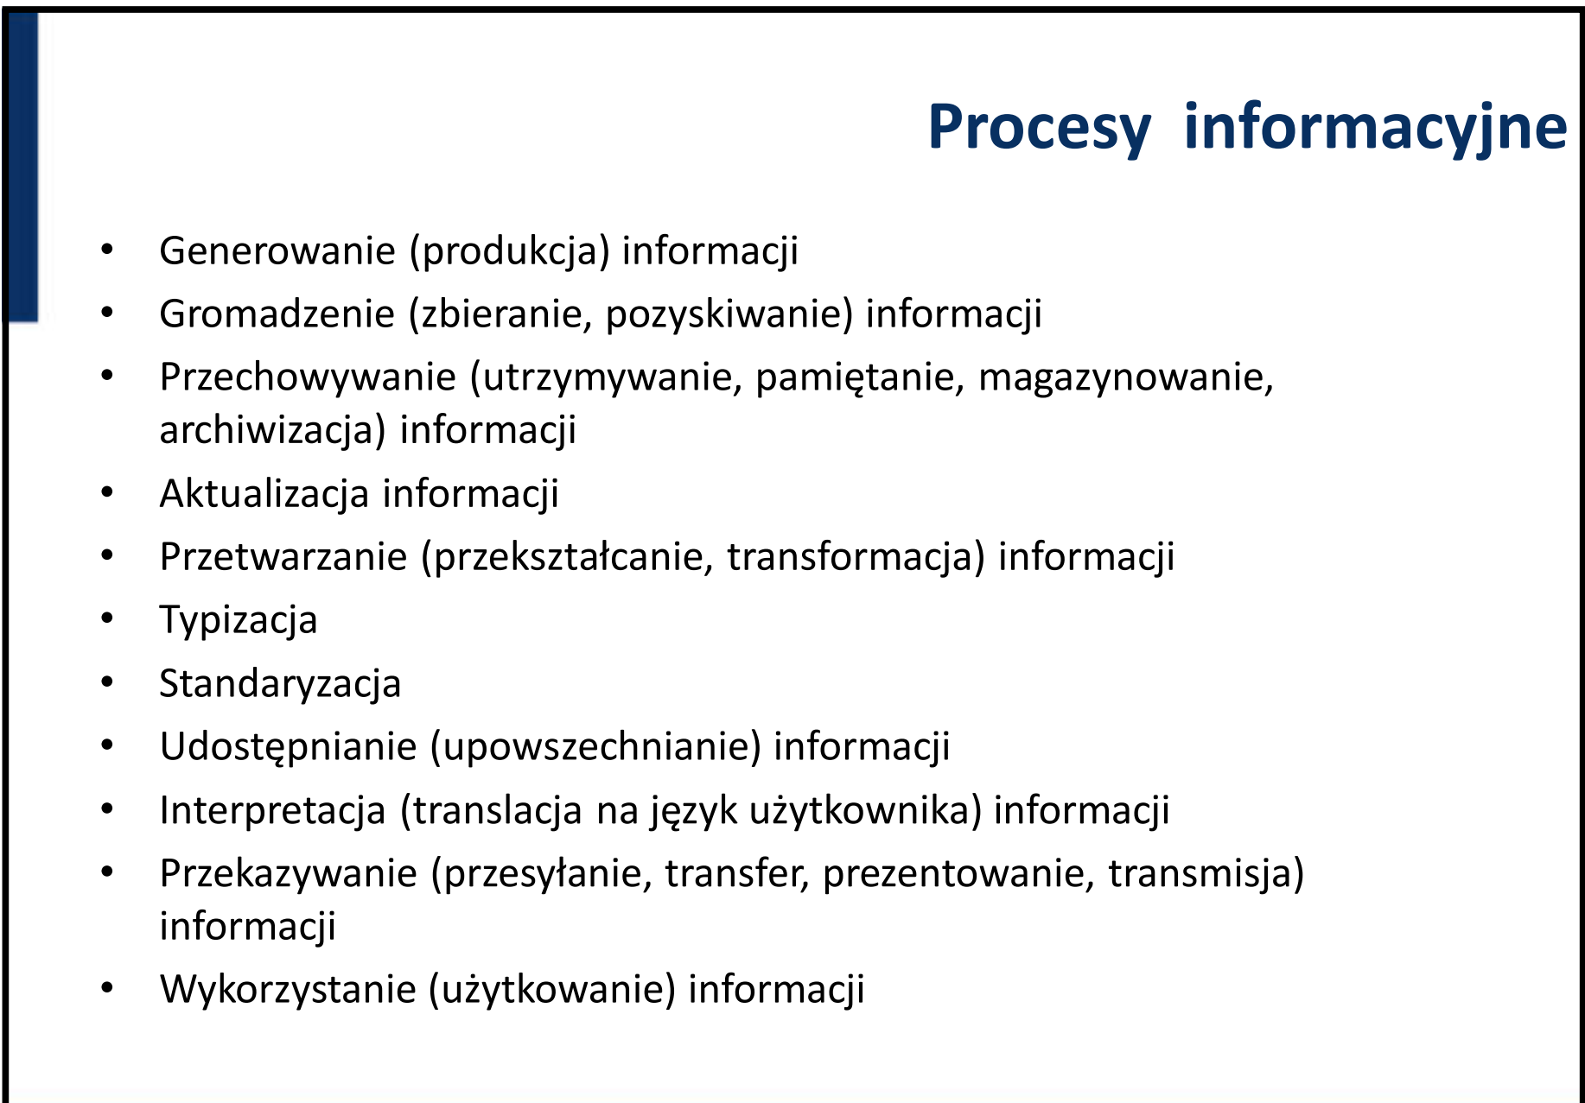

Slide 6
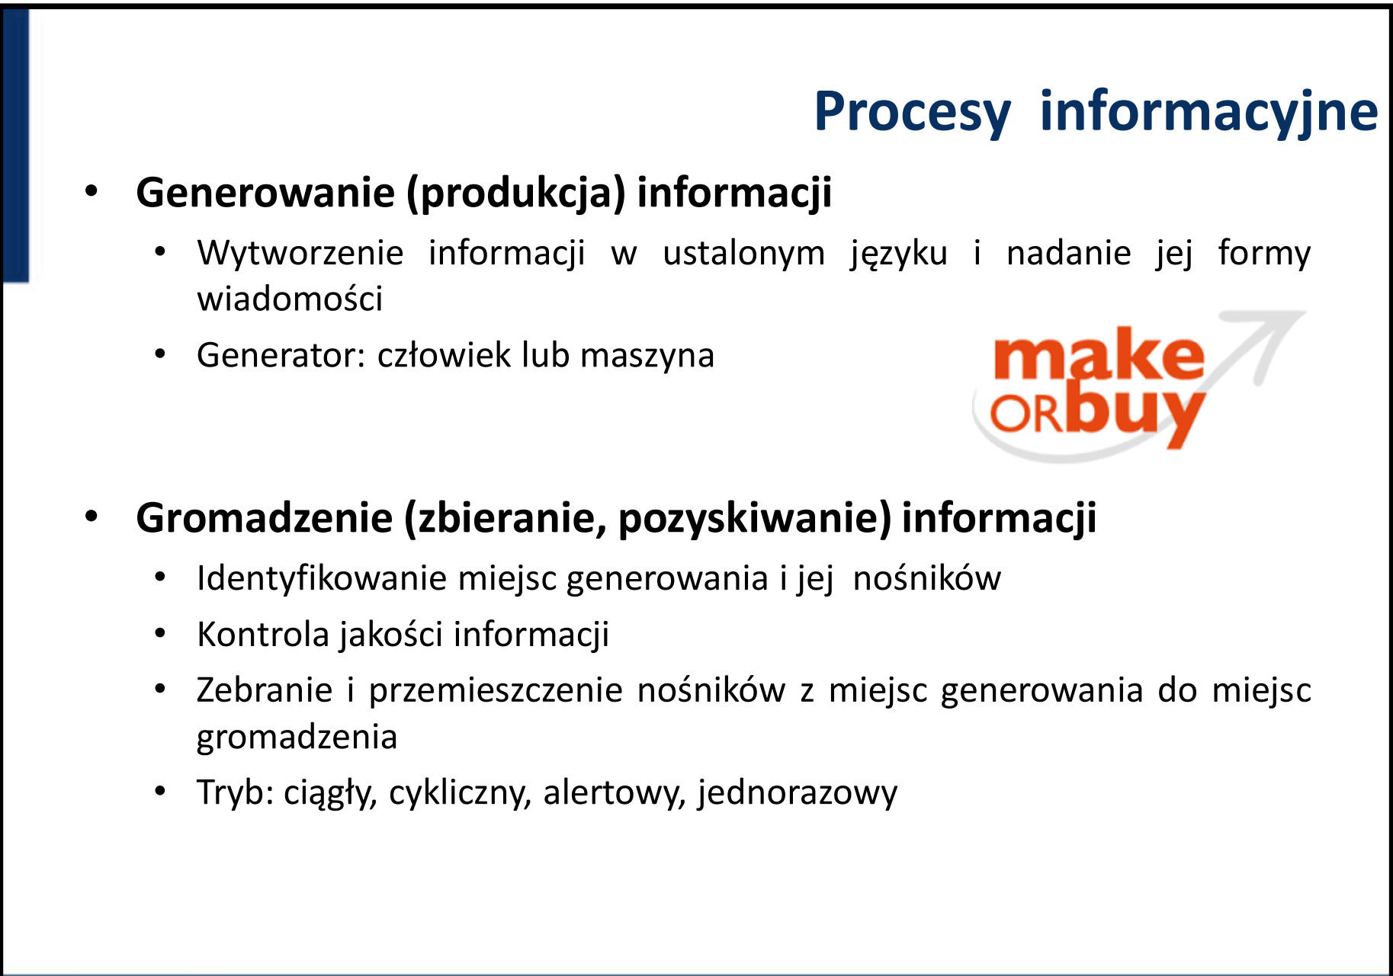


Slide 7
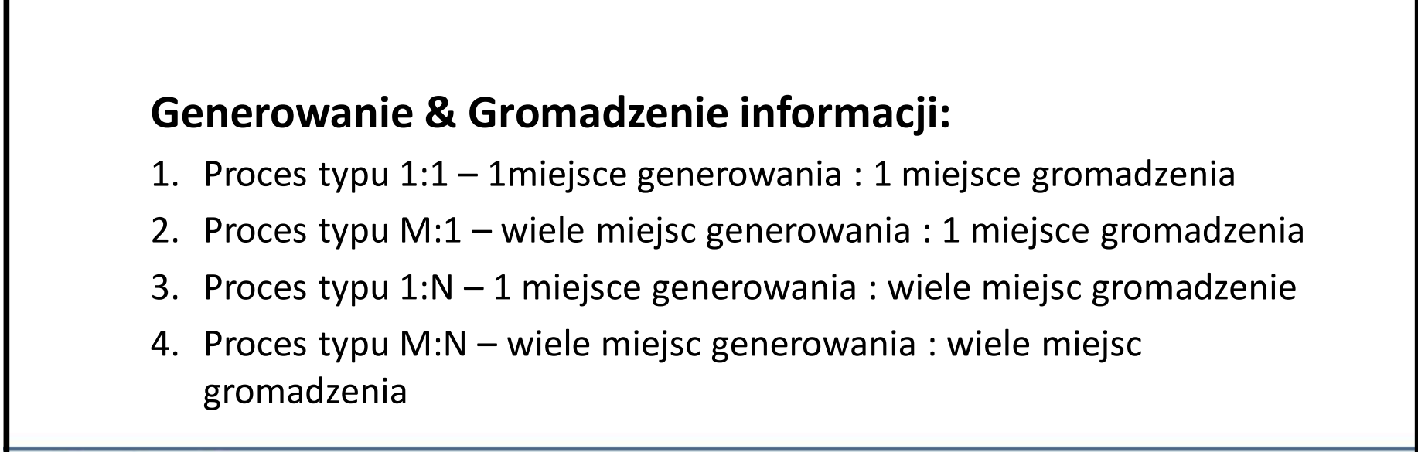

Slide 8
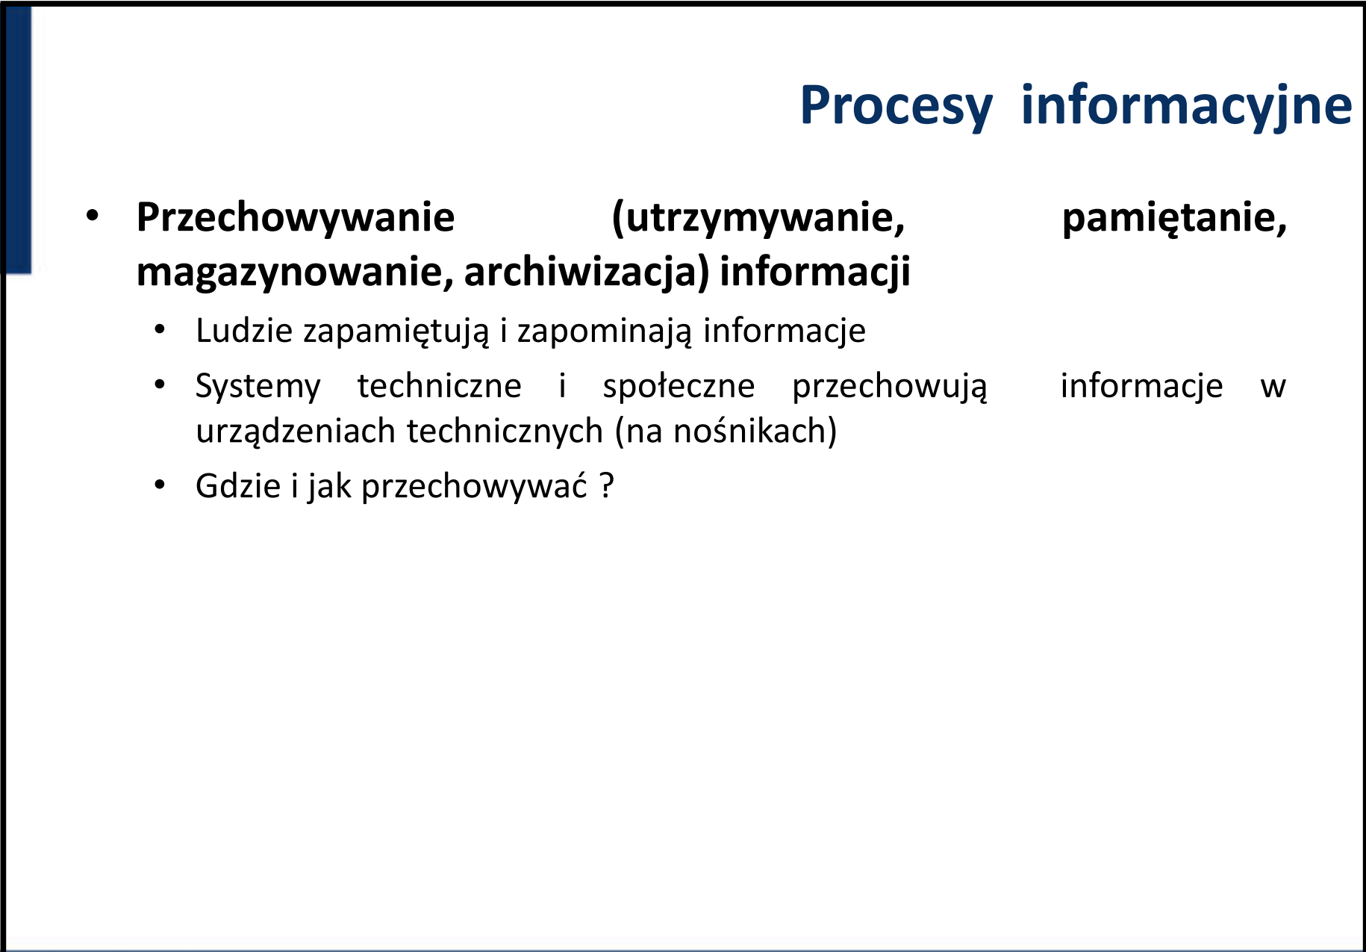

Slide 9
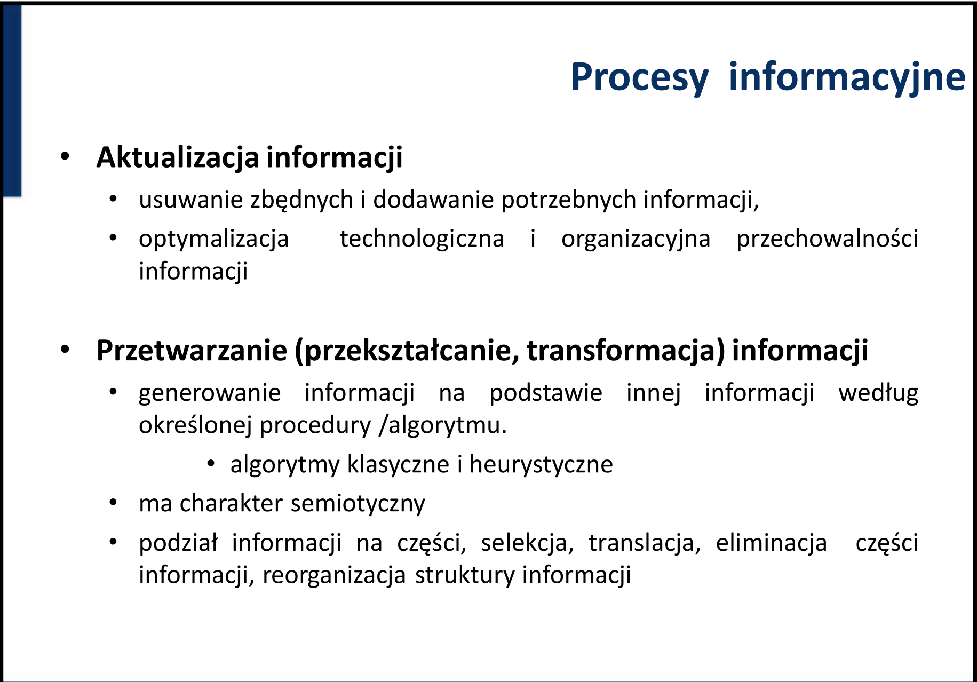

Slide 10
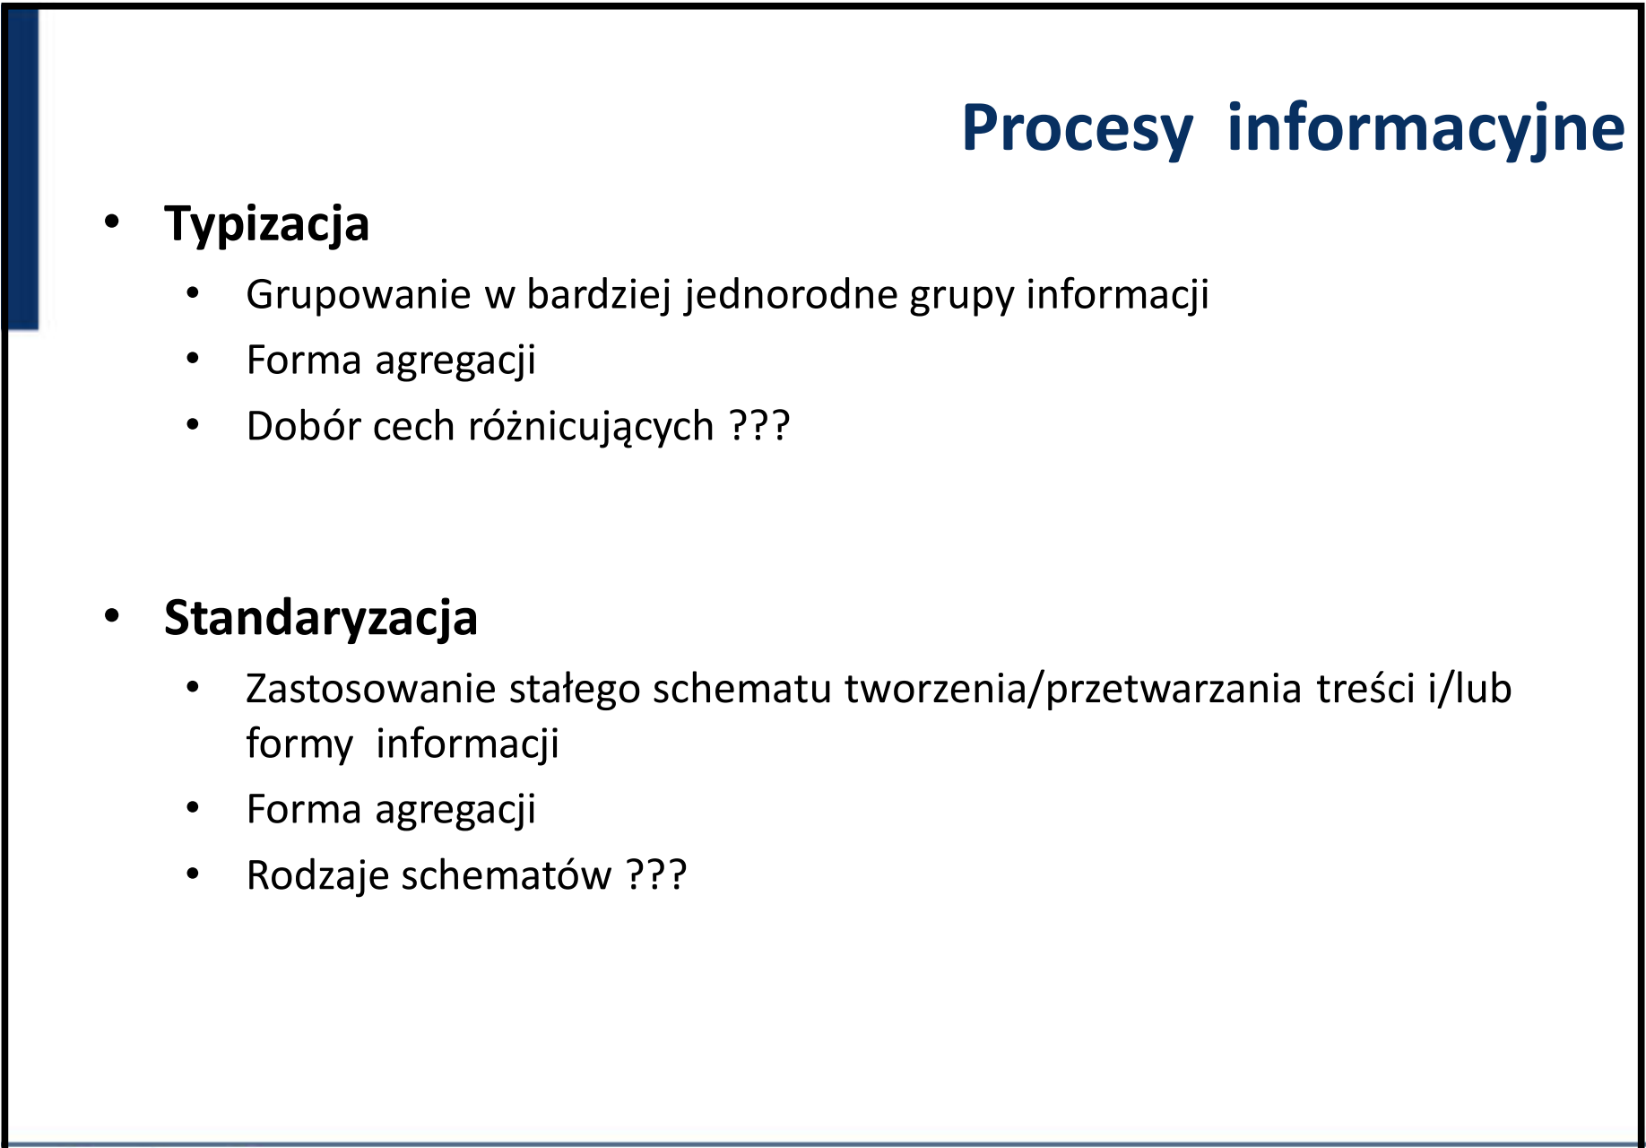


Slide 11
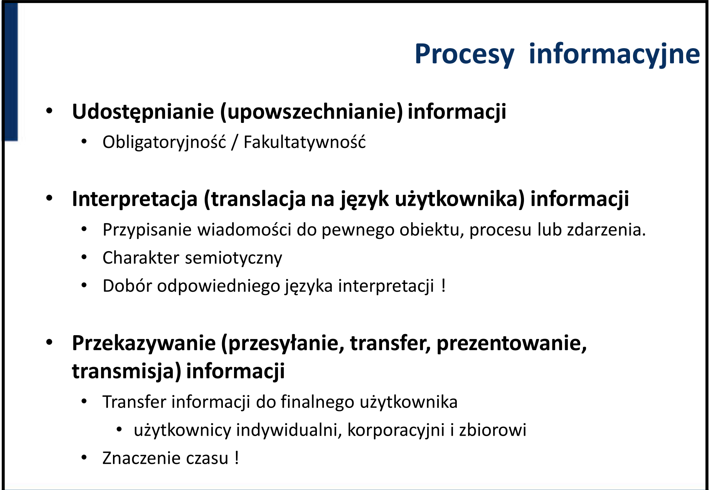

Slide 12
